Slide 1


Slide 2


MEJORAS DEL SISTEMA DE PORTALES DE
OBLIGACIONES DE TRANSPARENCIA (SIPOT)
www.plataformadetransparencia.org.mx/web/guest/inicio
Lic. Aleyda J. Pacheco Alba.

Slide 3
ANTECEDENTES DE LAS MEJORAS DEL SISTEMA DE PORTALES DE OBLIGACIONES DE TRANSPARENCIA (SIPOT) 2018
Durante el periodo comprendido del 8 de mayo al 14 de agosto del 2017 los organismos garantes realizaron la primera verificación diagnostica, para detectar las áreas de oportunidad de cada sujeto obligado y estar en aptitud de realizar los ajustes y modificaciones a los Lineamientos Técnicos Generales y los Criterios respectivos por parte del Sistema Nacional de Transparencia. AL CONCLUIR ESTA FAASE DEL 15 AL 21 DE AGOSTO DE 2017 CADA ORGANISMO GARANTE REMITIO A LA PRESIDENCIA DEL Consejo Nacional del Sistema Nacional de Transparencia el Documento donde formularon las propuestas de ajustes y modificaciones a los Lineamientos Técnicos Generales, basados en los resultados y observaciones de los Sujetos Obligados de su entidad.
Una de las propuestas enviadas a la Presidencia del Consejo Técnico Nacional fue la de “Propuestas especificas de ajuste a criterios o formatos por cada artículo o fracción de la Ley General”, y derivado del importante numero de observaciones y propuestas de ajustes de modificaciones enviadas por los organismos garantes y sujetos obligados del país el Consejo Nacional estuvo de acuerdo con que los ajustes a los criterios de publicación implicarían el uso de nuevos formatos a los existentes. Por lo que resultaría inconcuso que los nuevos formatos deberían ser configurados dentro del Sistema de Portales de Transparencia (SIPOT). Esto con la finalidad de asegurar que la información sea veraz, confiable, oportuna congruente integral, actualizada, accesible, comprensible y verificable.

Slide 4

Las adecuaciones en la PNT son adecuaciones que responden a las observaciones de los organismos garantes y sujetos obligados del país al INAI.
Lic. Aleyda J. Pacheco Alba.

Slide 5
¿QUIENES DEBEN ATENDER LAS OBLIGACIONES EN SIPOT?
Lic. Aleyda J. Pacheco Alba.

Slide 6

1.- Administrador de sujeto obligado
El titular de la Unidad de Transparencia de cada Sujeto Obligado.
Actividades:
Administración de unidades administrativas (alta, eliminación y modificación).
Administración de usuarios (alta, eliminación y modificación).
Relacionar Unidad administrativa con formatos.
2.- Administrador de Unidad Administrativa
El enlace designado por el titular de la Unidad Administrativa.
Actividades:
1. Prepara la información acorde a sus funciones y atribuciones
2. Organiza la información conforme a los lineamientos técnicos.
3. Coordinarse con otras Unidades Administrativas
4. Cargar la información al SIPOT.
Lic. Aleyda J. Pacheco Alba.

Slide 7
PLATAFORMA NACIONAL
DE TRANSPARENCIA
Lic. Aleyda J. Pacheco Alba.

Slide 8
1.- INICIO

Slide 9

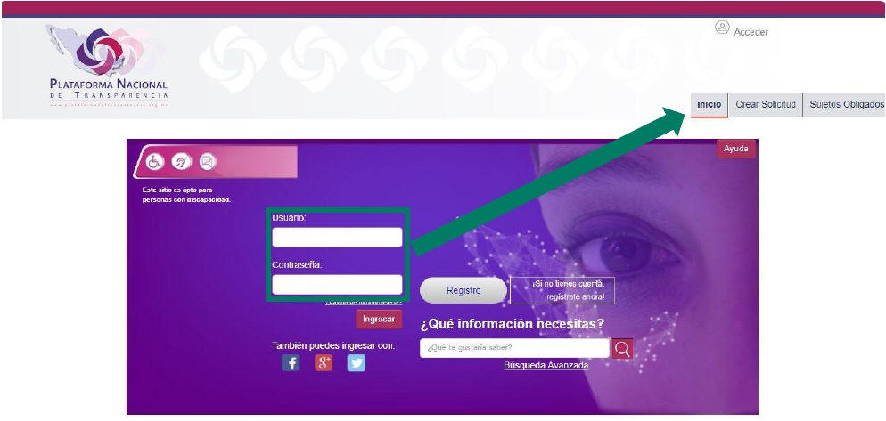
El ingreso no tiene cambio alguno.
Se ingresa el USUARIO y CONTRASEÑA asignados. Y se clickea en el botón Ingresar.
Lic. Aleyda J. Pacheco Alba.

Slide 10

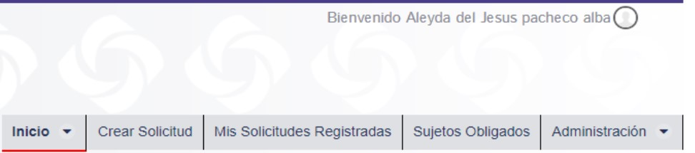
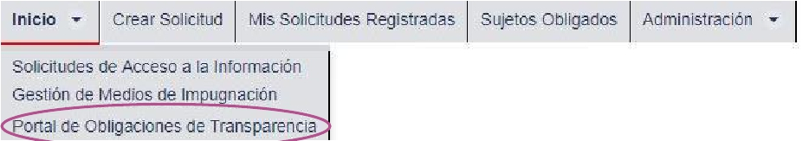
El nombre del Usuario aparecerá en la parte superior derecha.
En la pestaña INICIO Seleccionar la opción PORTAL DE OBLIGACIONES DE TRANSPARENCIA
Lic. Aleyda J. Pacheco Alba.

Slide 11


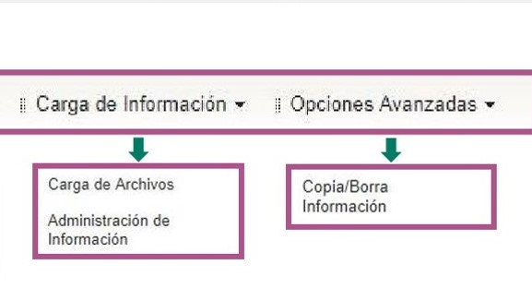
Unidad Administrativa:
Con un menú de 2 opciones:
1.- Carga de información
2.- Opciones Avanzadas
Lic. Aleyda J. Pacheco Alba.

Slide 12
2.- CARGA DE INFORMACIÓN

Slide 13


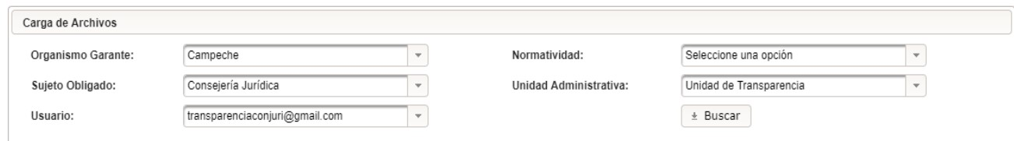
Responsable: Unidad Administrativa
Carga de Archivos:
Este Comando nos permite hacer la carga de los formatos Excel en la Plataforma Nacional de Transparencia. Y Genera un registro de todos los procedimientos que se hayan realizado: tales como Cargar Información, Borrar Información y Modificar Información
Despliega las opciones y elija su unidad Administrativa
Lic. Aleyda J. Pacheco Alba.

Slide 14
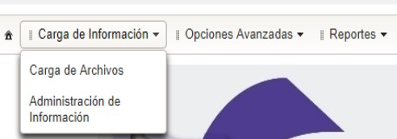
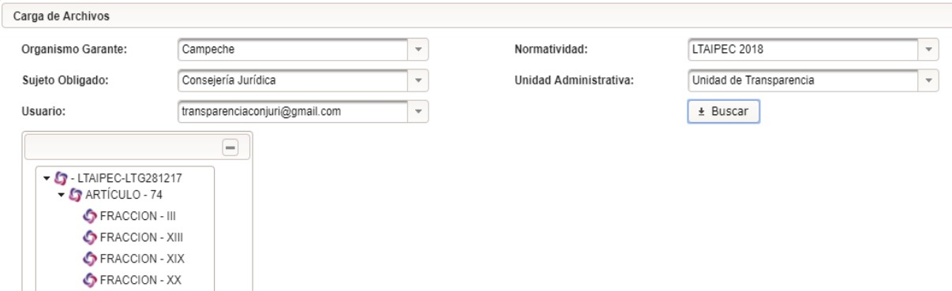
Responsable: Unidad Administrativa
Carga de Información.
1.- Se selecciona el menú carga de información y posteriormente la opción carga de archivos.
2.- Del la opción carga de archivos se elegirán las siguientes opciones en los menús desplegables:
Del catalogo seleccione la Fracción donde cargara la información.
Se selecciona la Normatividad aplicable y clickea buscar.
Lic. Aleyda J. Pacheco Alba.

Slide 15
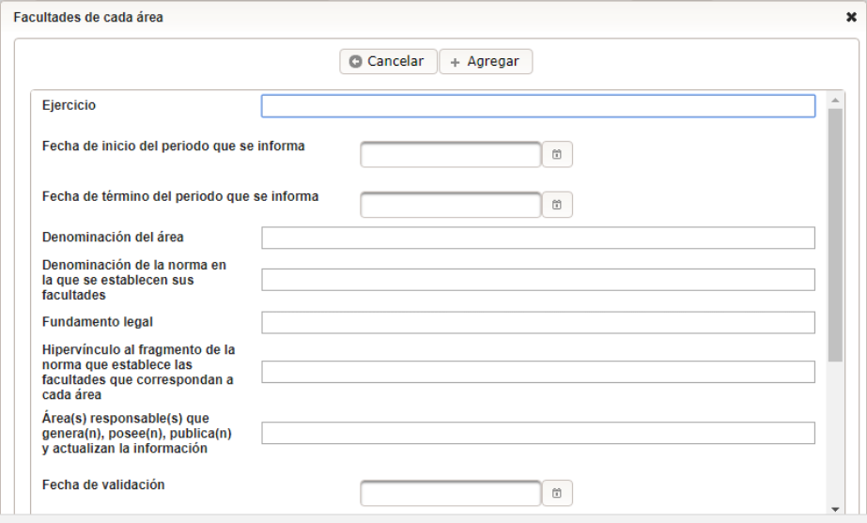
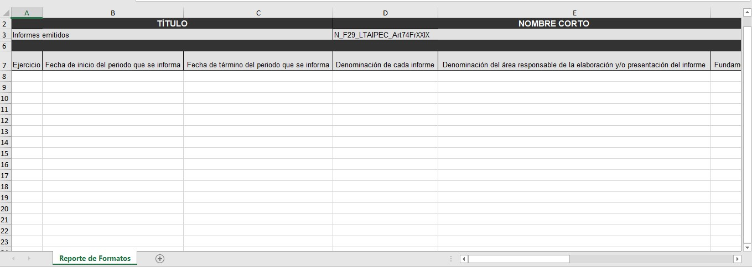
Responsable: Unidad Administrativa
TIPOS DE CARGA:
La carga de la información en el SIPOT, se puede hacer a través del Formulario Web (en el caso de aquella información que contiene pocos registros)
y mediante archivos de Excel.
Lic. Aleyda J. Pacheco Alba.

Slide 16
2.1 CARGA DE INFORMACION A TRAVEZ DE FORMULARIO WEB.

Slide 17
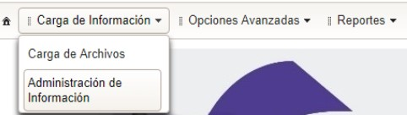
Responsable: Unidad Administrativa
Carga de Información por Formulario Web.
Carga de Información a Través de Formulario WEB:
En el menú CARGA DE INFORMACIÓN elegirá la opción Administración de la Información del menú del sistema.
Lic. Aleyda J. Pacheco Alba.

Slide 18
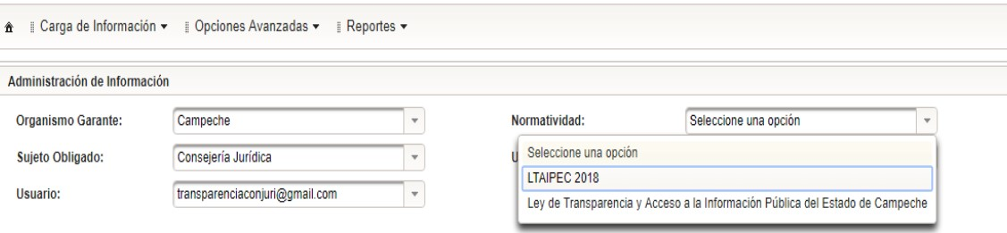
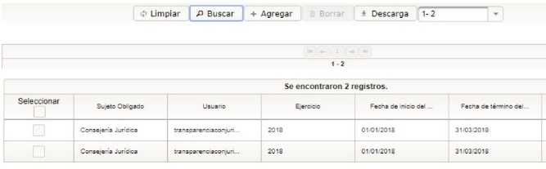
Responsable: Unidad Administrativa
Carga de Información por Formulario Web.
Se mostraran precargados los datos de la Unidad Administrativa. Deberá elegir la Normatividad LTAIPEC 2018 y clickear en el botón buscar. Y posteriormente elegirá de la lista de formatos aquel al que desea agregar un formulario WEB. Haga clic al botón BUSCAR para obtener la lista de todos los registros que se han cargado en este para visualizar la información que se le ha cargado.
Lic. Aleyda J. Pacheco Alba.

Slide 19
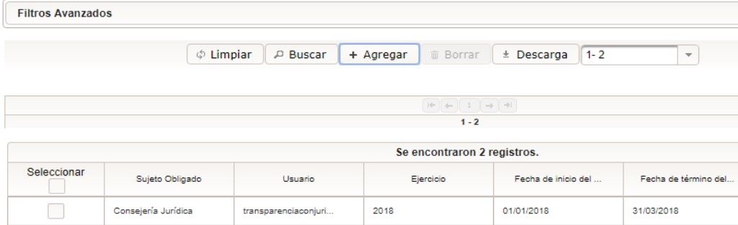
Responsable: Unidad Administrativa
Carga de Información por Formulario Web.
Para iniciar el proceso de carga de la Información mediante Formulario Web, deberá hacer clic en el botón AGREGAR.
Lic. Aleyda J. Pacheco Alba.

Slide 20
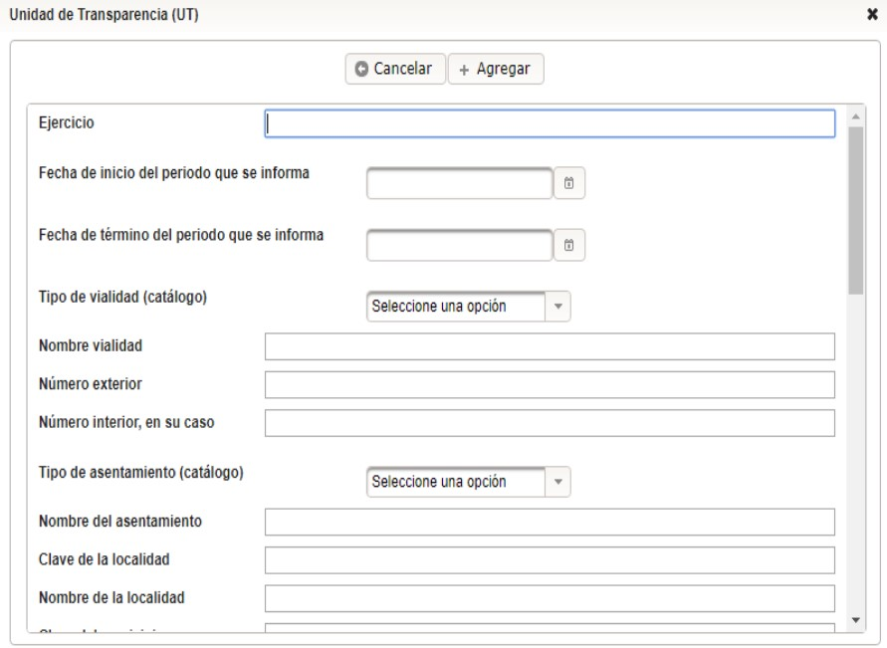
Carga de Información por Formulario Web.
Seguidamente, se muestra una ventana en la que deberá proporcionar la información correspondiente a la fracción con la que se está trabajando. Para guardar la información, haga clic al botón AGREGAR.
Lic. Aleyda J. Pacheco Alba.

Slide 21
Responsable: Unidad Administrativa
Carga de Información.
NOTA: Para poder visualizar el acuse correctamente que se genera al momento de guardar información, es necesario PERMITIR AL NAVEGADOR (Google Chrome, o Mozilla Firefox) que muestre ventanas emergentes, debido a que el acuse de carga se muestra a través del uso de estas últimas.
Lic. Aleyda J. Pacheco Alba.

Slide 22
2.2 CARGA DE INFORMACION A TRAVEZ DE FORMATO EXCEL.

Slide 23
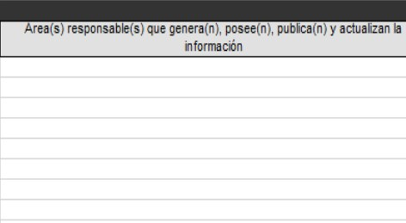
Responsable: Unidad Administrativa
Carga de Información Mediante Formatos de Excel.
CAMPOS OBLIGATORIOS DE LLENADO:
Área responsable de la información: Es el área o unidad administrativa que cuenta con la información, es la encargada de actualizar la información requerida en cada formato asignado.
Ejercicio: Corresponde al año al que pertenece la información que se desea “subir” al SIPOT. Referencia que información debe copiarse o borrarse en el Módulo “Opciones Avanzadas”.
Lic. Aleyda J. Pacheco Alba.

Slide 24
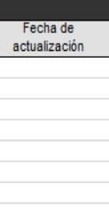
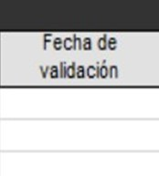
Responsable: Unidad Administrativa
Carga de Información Mediante Formatos de Excel.
Fecha de Actualización: Es el día, mes, y año en que el sujeto obligado generó o modificó la información que debe publicar en su portal de Internet y en la Plataforma Nacional.
Fecha de Validación: Es el día, mes, y año en que se confirma que la información publicada en la Plataforma Nacional y/o en el portal de internet es la mas actualizada de conformidad con la Tabla de Actualización y conservación de la Información. Esta fecha siempre debe ser igual o posterior a la de actualización.
Lic. Aleyda J. Pacheco Alba.

Slide 25
NOTA: En caso de que el periodo que se reporta, el sujeto obligado no haya generado información , resulta necesario llenar los campos ejercicio y periodo.
Lic. Aleyda J. Pacheco Alba.

Slide 26
3.- CARGA DE INFORMACIÓN EN PNT

Slide 27
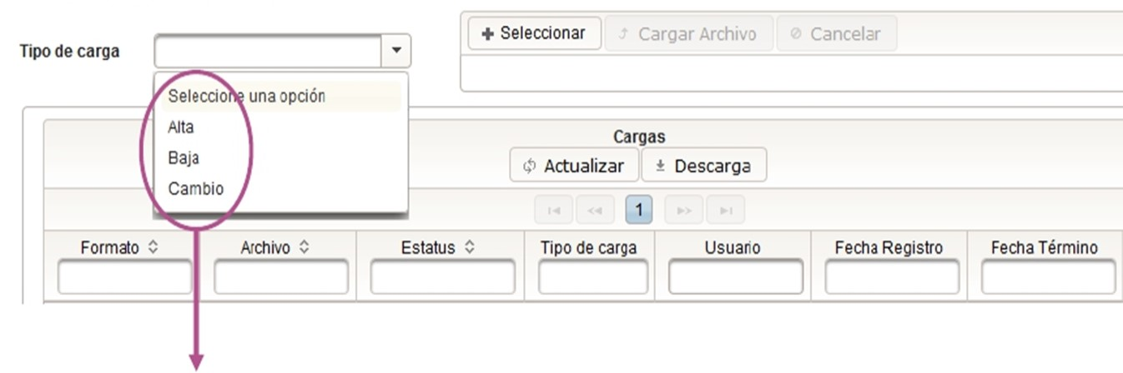
Carga de Información.
Carga de Información.
Aparecen 3 opciones a elegir en el menú TIPO DE CARGA
Lic. Aleyda J. Pacheco Alba.

Slide 28
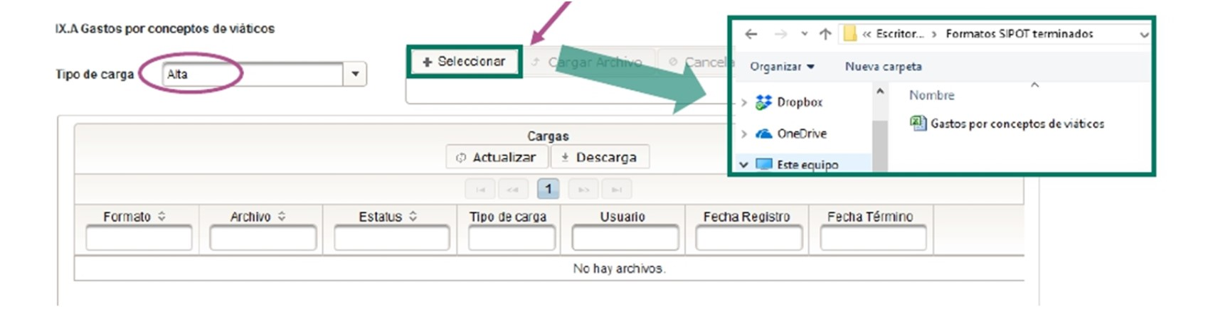
Responsable: Unidad Administrativa
Carga de Información.
Al seleccionar el tipo de carga automáticamente se habilita la opción SELECCIONAR que le permitirá seleccionar el archivo a cargar.
Lic. Aleyda J. Pacheco Alba.

Slide 29
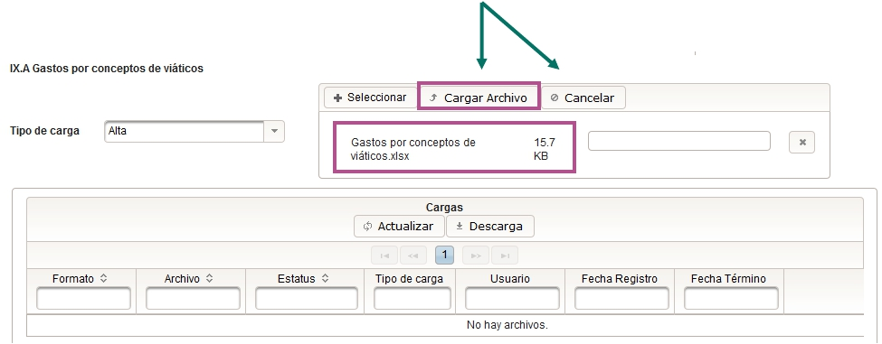
Responsable: Unidad Administrativa
Carga de Información.
Al seleccionar un archivo a cargar, se habilitaran las opciones cargar archivo y cancelar.
Lic. Aleyda J. Pacheco Alba.

Slide 30
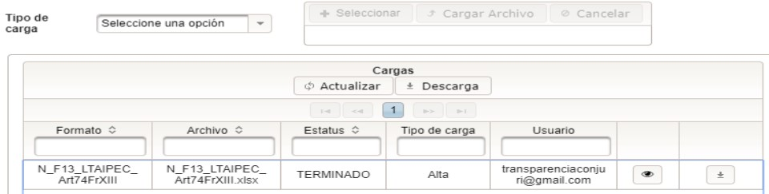
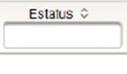
Responsable: Unidad Administrativa
Carga de Información.
Realizada la carga de archivo se crea un registro que sirve de comprobación de la carga.
la casilla Estatus indica el estado en el que esta el archivo cargado y pueden ser:
Recibido- Terminado- Procesando_- Error de carga- Copiad e información- Borrado de informacion
Lic. Aleyda J. Pacheco Alba.

Slide 31
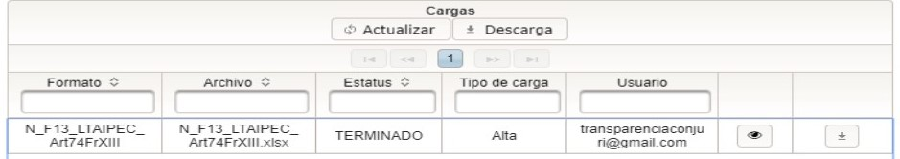
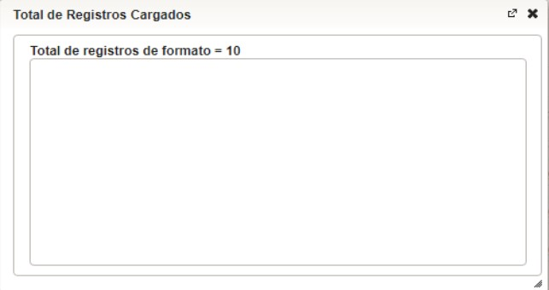
Responsable: Unidad Administrativa
Carga de Información.
Ver detalle: Este arroja un listado de registros cargados.
Lic. Aleyda J. Pacheco Alba.

Slide 32
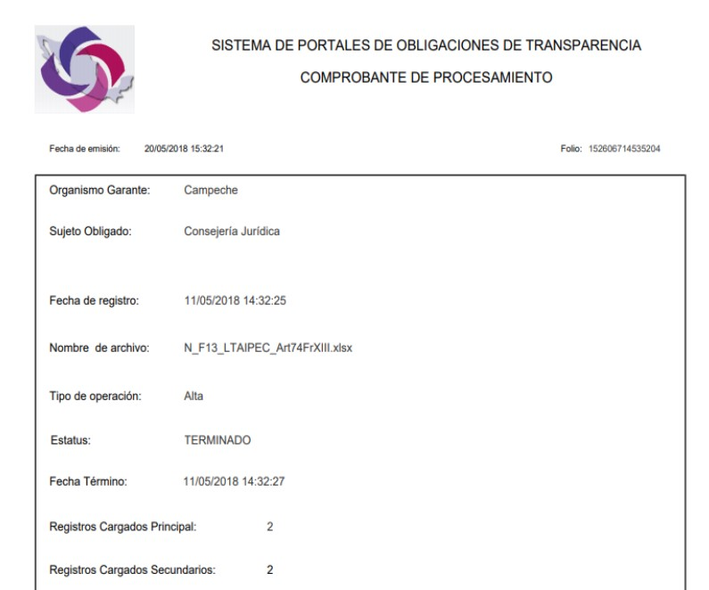
Responsable: Unidad Administrativa
Carga de Información.
Este campo descarga el Comprobante de procesamiento.
En la esquina superior derecha del comprobante esta el Registro de carga.
Lic. Aleyda J. Pacheco Alba.

Slide 33
4.- ADMINISTRACION DE INFORMACIÓN EN PNT

Slide 34
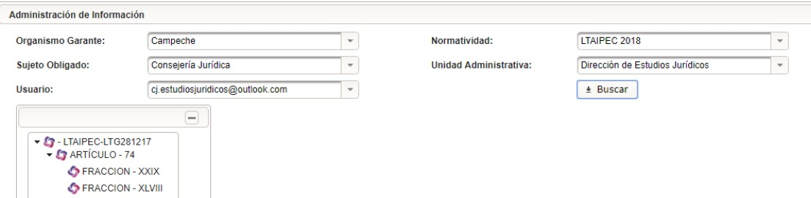
Responsable: Unidad Administrativa
Administración de Información
Al elegir este menú visualizamos la información que contiene la fracción elegida en la PNT, además que mediante esta opción podemos realizar las acciones de baja, cambio o borrado de información.
Del catalogo seleccione la Fracción
Se selecciona la Normatividad aplicable y clickea buscar.
Lic. Aleyda J. Pacheco Alba.

Slide 35
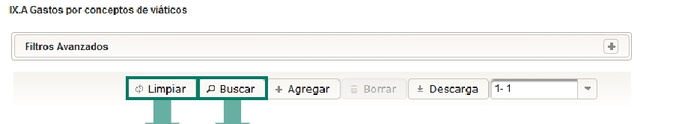
Responsable: Unidad Administrativa
Administración de Información
Remueve la información recuperada de un búsqueda es una opción de presentación, no borra información del SIPOT.
Búsqueda de información derivada de los campos de “FILTROS AVANZADOS”. Para obtener todos los registros, no llenará ningún campo de “FILTROS AVANZADOS”.
Lic. Aleyda J. Pacheco Alba.

Slide 36
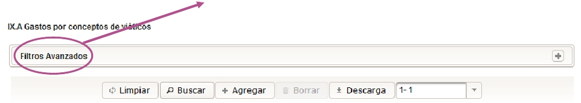
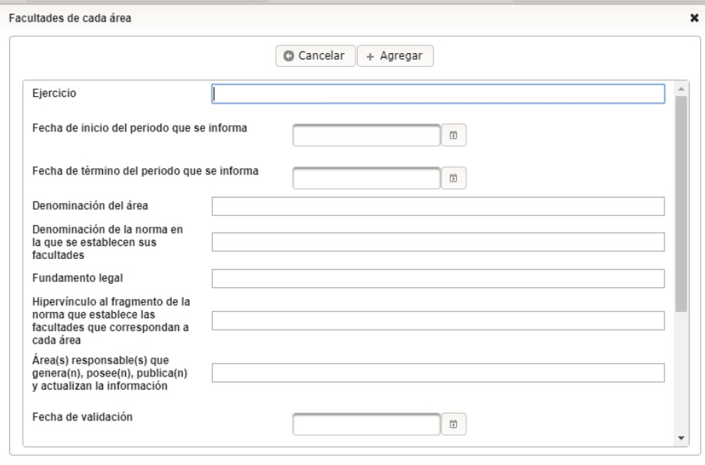
Responsable: Unidad Administrativa
Permiten buscar información dentro del formato con criterios específicos.
La información de los “contenida en los formatos”, ayuda para la búsqueda de información especifica.
Lic. Aleyda J. Pacheco Alba.

Slide 37
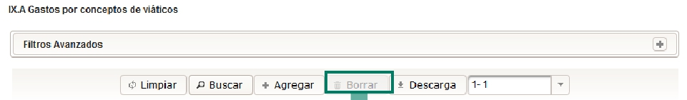
Responsable: Unidad Administrativa
Administración de Información
Este campo se activa al seleccionar una celda de los resultados de los registros filtrados y permite borrar esa celda.
Lic. Aleyda J. Pacheco Alba.

Slide 38
4.1- BAJA DE INFORMACIÓN EN PNT

Slide 39
Responsable: Unidad Administrativa
Baja de información
Este procedimiento se usa para eliminar registros previamente cargados en PNT, es útil cuando se desea eliminar de un Ejercicio alguna información, una vez vencido el Plazo de Conservación que establece la Tabla de Actualización y Conservación de la Información
Seleccionar la opción Carga de Información/Administración de la información del menú del sistema:

Slide 40
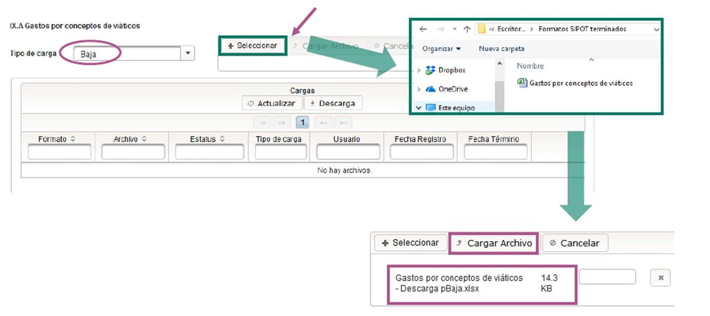
Responsable: Unidad Administrativa
Baja de información
Para realizar la BAJA de información se deberá descargar previamente el formato que contiene la información que se dará de baja y dejar en dicho formato únicamente los registros que se pretenden dar de baja.
Lic. Aleyda J. Pacheco Alba.

Slide 41
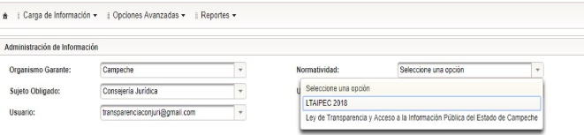
Responsable: Unidad Administrativa
Baja de información
Se precargan los datos del usuario , y elegirá la normatividad correspondiente a LTAIPEC 2018 y clic a BUSCAR.
Al desplegarse los formatos asignadas a la Unidad administrativa, elegirá el formato que contiene la información que desea dar de baja. A continuación se mostrarán todos los registros que pertenecen al formato con el que se esta trabajando.

Slide 42
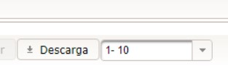
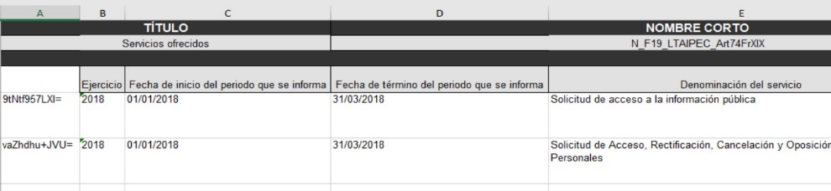
Responsable: Unidad Administrativa
Baja de información
Seleccione el botón DESCARGA que contiene el número de registros vinculados al formato con el que se esta trabajando y proceda a guardarlo y abrirlo para realizar las modificaciones pertinentes.
Una vez descargado, debe abrir el archivo y observara que en la columna A, presenta un campo sin encabezado que contiene datos encriptados de cada uno de los registros(estos los usa el sistema para determinar los registros a eliminar) no debe modificar ningún valor encriptado. Proceda a ELIMINAR los registros que se desean mantener en la PNT
Lic. Aleyda J. Pacheco Alba.

Slide 43
Responsable: Unidad Administrativa
Baja de información
Para elimina los registros, seleccione la fila completa de los registros a eliminar y haga clic en el botón eliminar. En el formato descargado se conservara entonces solamente lo que se desea eliminar en la plataforma nacional.
Se guardan los cambios en el formato de Excel y se procede a cargar la información en la PNT en el menú carga:
Lic. Aleyda J. Pacheco Alba.

Slide 44
Responsable: Unidad Administrativa
Baja de información
Se sigue el procedimiento normal de carga de archivos, eligiendo en la lista de fracciones y formatos la fracción en donde se desea dar de baja la información.

Slide 45
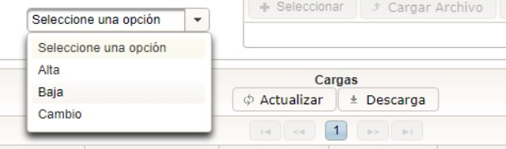
Responsable: Unidad Administrativa
Baja de información
Seleccione la opción BAJA y posteriormente el botón SELECCIONAR, y cargue el archivo para iniciar el proceso de baja. Al finalizar el proceso se emite un acuse donde en el tipo de carga nos mostrara la BAJA de la información.

Slide 46
4.2- CAMBIO DE INFORMACIÓN EN PNT

Slide 47
Cambio de información
El procedimiento de cambio de información. Puede ser útil cuando se desean modificar valores de registros previamente cargados en PNT (en los que no implica la eliminación de registros completos). Puede ser usado cuando por ejemplo en que la conservación de la información únicamente se refiere a vigente.

Slide 48
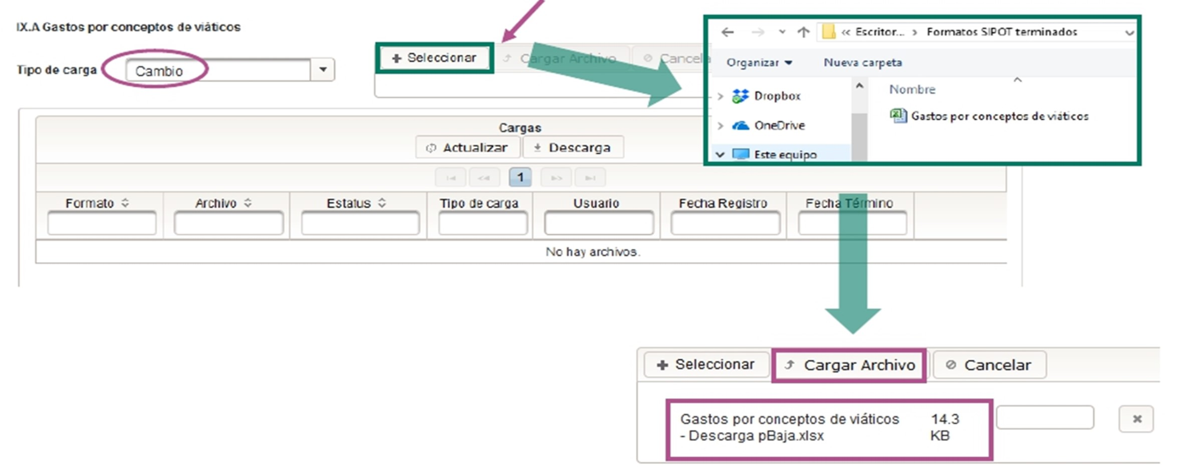
Cambio de información
Para realizar un CAMBIO de información se deberá descargar previamente el formato que contiene la información que se modificara, y en el mismo dejar las modificaciones que corresponda
Lic. Aleyda J. Pacheco Alba.

Slide 49
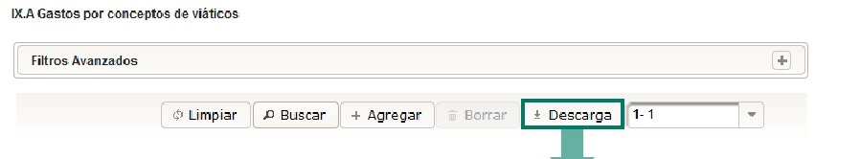
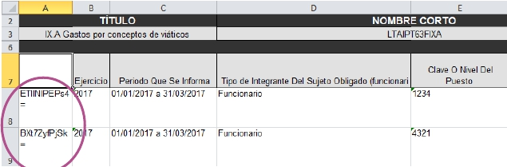
Responsable: Unidad Administrativa
Administración de Información
Descarga la información de una búsqueda especifica o de la totalidad de la información cargada en la fracción.
Columna agregada por el sistema Código de identificación del registro.
En “Carga de Archivos” aparecen las opciones “Baja” y “Cambio” para las que se utiliza el archivo descargado.
Lic. Aleyda J. Pacheco Alba.

Slide 50
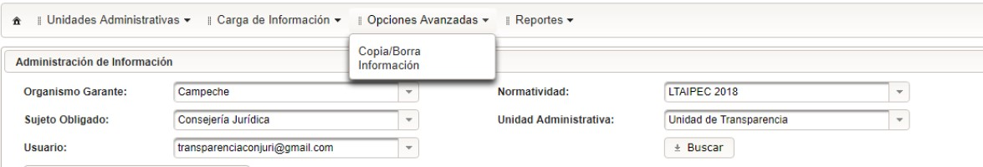
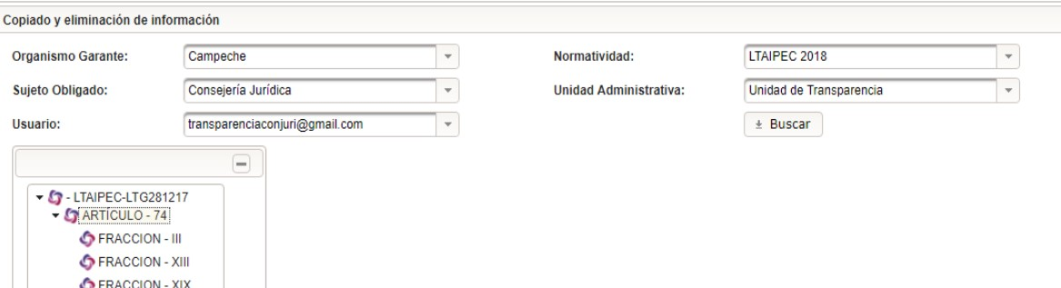
Responsable: Unidad Administrativa
Copiar/Borrar información
En el menú Opciones Avanzadas→ copia/borrar información y posteriormente carga el archivo a modificar.
El nombre de la Unidad Administrativa a la que se pretende copiar o eliminar formatos y clickea buscar.
Del catalogo seleccione la Fracción.
Lic. Aleyda J. Pacheco Alba.

Slide 51
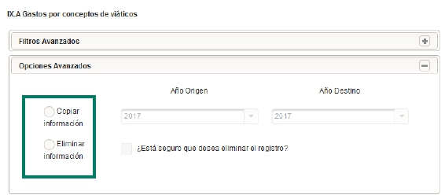
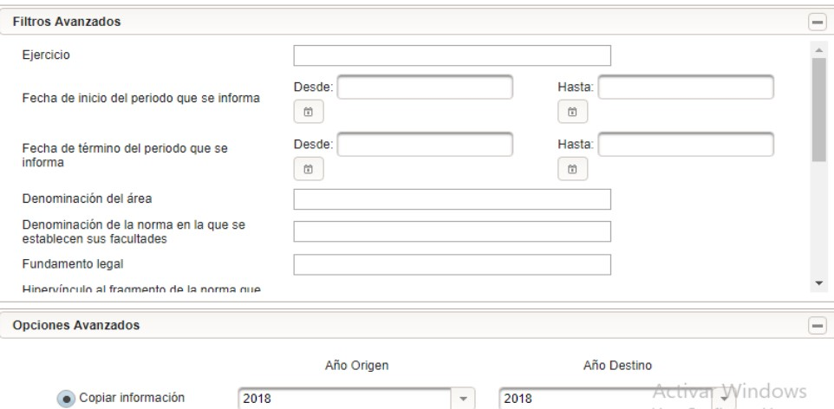
Responsable: Unidad Administrativa
Aparecen 2 opciones “COPIAR INFORMACION” y “ELIMINAR INFORMACION” las que funcionan en conjunto con filtros avanzados
La opción de Filtros avanzados presenta la oportunidad para segregar la información por algún criterio del formato.
Lic. Aleyda J. Pacheco Alba.

Slide 52
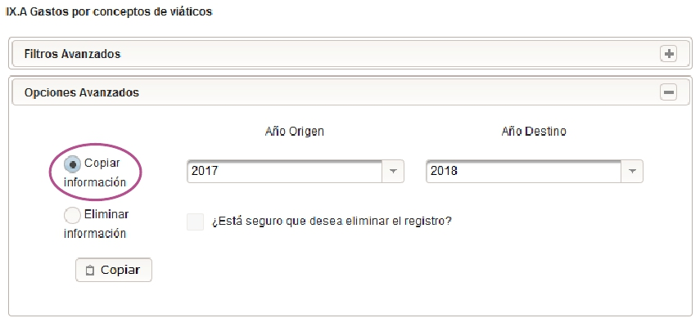
Responsable: Unidad Administrativa
Copiar/Borrar Información
Este campo se usa para transferir información de un año a otro. La información copiada será exacta y fiel a la original.
Si no se aplica el “Filtro Avanzado”, corresponderá la información de todo el “Año de Origen” la que se copiara al “Año Destino”
Lic. Aleyda J. Pacheco Alba.

Slide 53
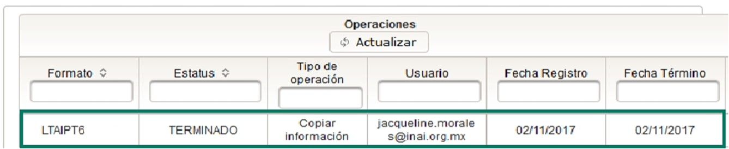
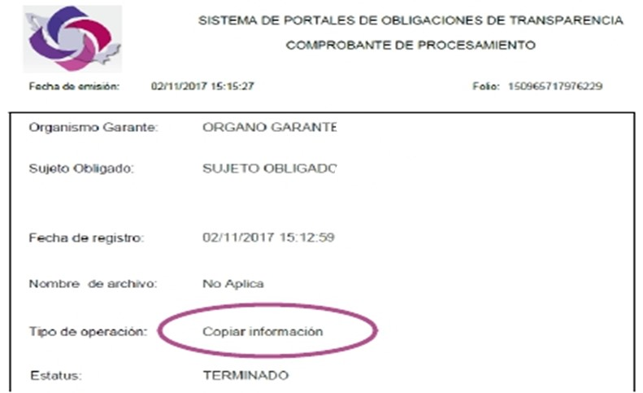
Responsable: Unidad Administrativa
Copiar/Borrar Información
La acción de COPIAR/BORRAR información genera un registro de copiado y un folio
Lic. Aleyda J. Pacheco Alba.

Slide 54
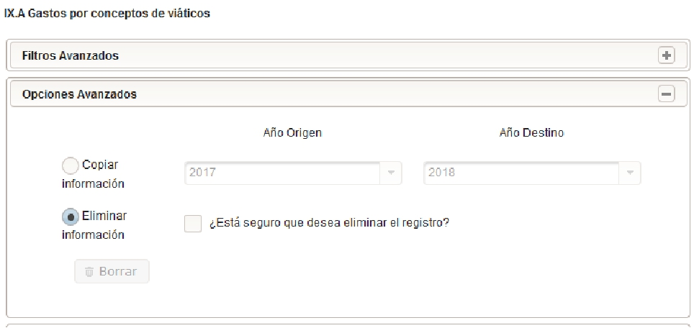
Responsable: Unidad Administrativa
Copiar/Borrar Información
La opción ELIMINAR INFORMACION es utilizada para borrar información del SIPOT permanentemente. Si ningún filtro avanzado se aplica, se borrara toda la información de la fracción.
Lic. Aleyda J. Pacheco Alba.

Slide 55
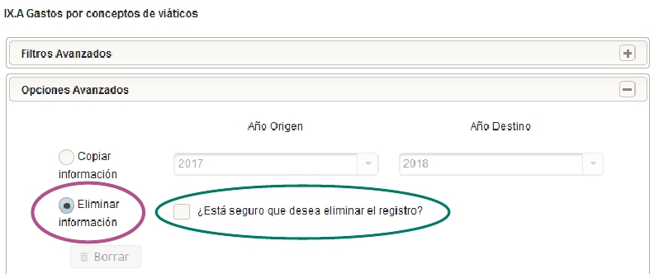
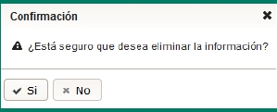
Responsable: Unidad Administrativa
Copiar/Borrar Información
La eliminación de información tiene un apartado de seguridad por precaución
Ventana emergente de confirmación de la acción.
Lic. Aleyda J. Pacheco Alba.

Slide 56
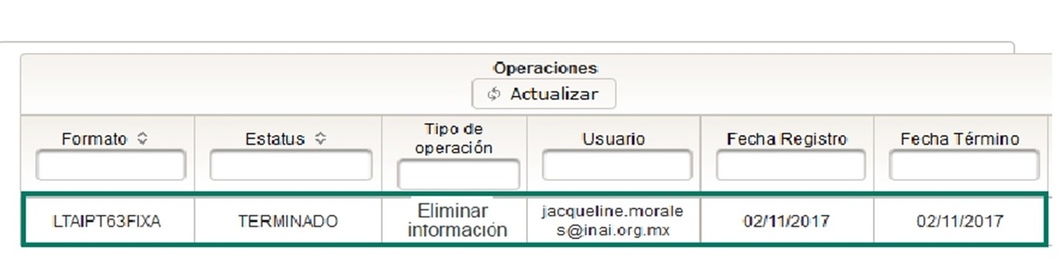
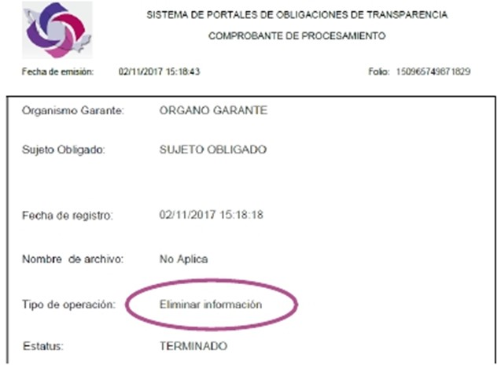
Responsable: Unidad Administrativa
Copiar/Borrar Información
La opción de eliminar información también genera un registro y un folio.
Lic. Aleyda J. Pacheco Alba.

Slide 57

DICCIONARIO DE DATOS DE LOS FORMATOS DEL SIPOT

Slide 58

1. Para apoyo en la utilización de los Formatos de Excel se despliegan las opciones del menú REPORTES se elige la opción GENERADOR DE REPORTES.

Slide 59

2. Hacer Clic en la opción de DICCIONARIO y posteriormente descarga (se guardara en su equipo).

Slide 60

MEJORAS DEL SISTEMA DE PORTALES DE
OBLIGACIONES DE TRANSPARENCIA (SIPOT)
¡GRACIAS!
Lic. Aleyda J. Pacheco Alba.

